Slide 1
云计算-概念篇
程涛
2016-01-15

Slide 2
概要

Slide 3
云计算
IaaS
  Infrastructure as a Service
Paas
  Platform as a Service，PaaS
Saas
  Software as a Service，SaaS
XaaS

Slide 4
云计算的商业模式
私有运、公有云、混合云
云盘、网盘
CRM、Excel
Applicaiton Engine
云主机
阿里云
百度云盘、微云
GAE
阿里云

Slide 5
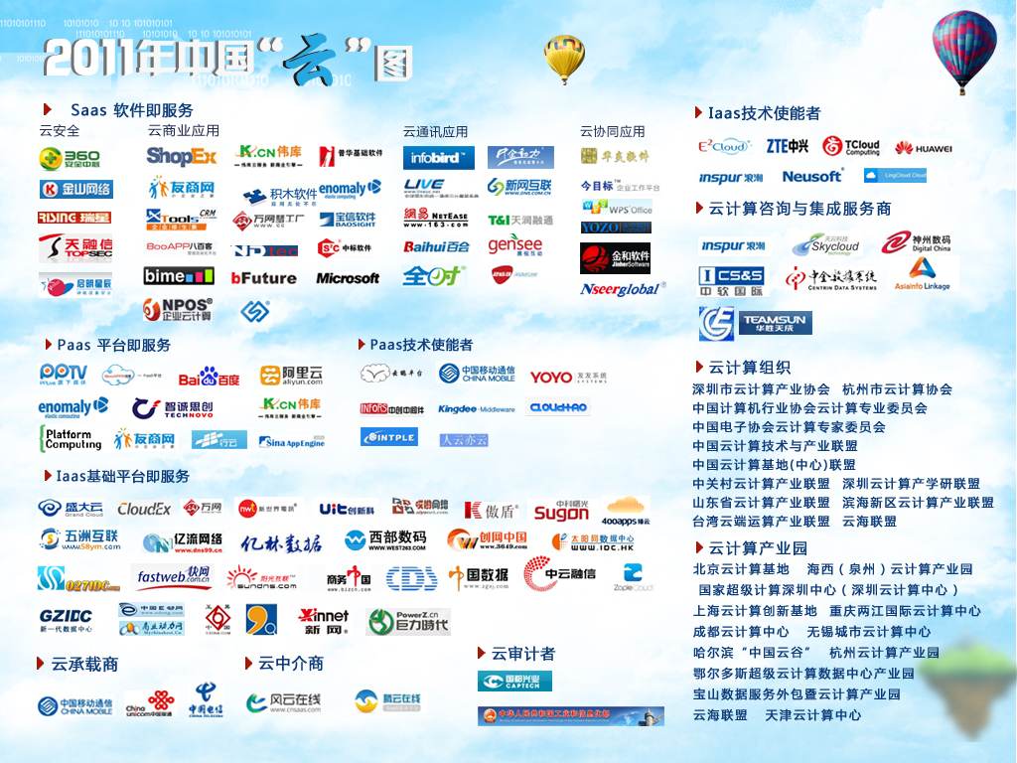

Slide 6
一些名称
NoSql
Hadop
Hbase
Mapreduce
Mongodb
Spark
Yarn
Cassandra
hive
Drill
Impala
Mesos
Zookeeper
Solr
Redis

Slide 7
名称梳理
NoSql
  一般指数据库、或者有数据库特点的软件
  Hbase、MongoDB、Redis、MemecachedDb、Cassandra
资源管理
  对计算资源的管理
  Yarn、Mesos、
数据挖掘
  hive、Drill、Impala

Slide 8
名称梳理
计算框架
  Mapreduce
  Spark
  Tez

Slide 9
另外一些名称
Hypervisor
KVM
Openstack
Docker/Rocker
QEMU
XEN
LXC[container]
kubernetes

Slide 10
名称梳理
虚级化技术
  KVM、XEN
仿真
  QEMU
容器技术
  LXC
虚拟化平台
  openstack
容器化平台
  docker、kubernetes、Rocker

Slide 11
还有一些名词
Object-Based Storage
MooseFS
NFS
HDFS
FastDFS
Swift
GFS

Slide 12
名称梳理
分布式存储
  MooseFS、FastDFS
对象存储
  HDFS[Hadoop]、Swift[Openstack]、GFS[mongoDB]
共享存储
  NFS

Slide 13
意义

Slide 14
什么是云计算
是一种基于互联网的计算方式，通过这种方式，共享的软硬件资源和信息可以按需求提供给计算机和其他设备【wikipedia】
特点
  互联网
    公有云、私有云
  共享
    软件【PaaS/SaaS】、硬件【IaaS】
  按需提供

Slide 15
云计算的意义
弹性
  具备云的特征——可大可小
  资源利用率提高
    100台机器为1个人服务
数据安全
  数据的多地备份
成本降低
  硬件成本
  开发成本

Slide 16
选型

Slide 17
技术体系
选择生态系统重于选择指标
  MongoDB的性能高于Hbase
    并不能决定MongoDB好于Hbase
  需要调查生态系统完备性
再确定周边技术
  Hadoop+Hbase+Zookeeper+Hive+Drill
  MongoDB对Mapreduce支持不好

Slide 18
业务特点
业务特点决定了技术特点
  MongoDB
    适合数据快速变化，总容量不大的场景
    开发友好性高
  Hbase
    适合海量数据
    开发友好性差
    维护成本高

Slide 19
具体如何选型
数据存储
  MongoDB 、Hbase
计算框架
  Mesos、Yarn
  Spark、Mapreduce
  Stream
数据挖掘
  Hive、Drill、Impala
周边

Slide 20
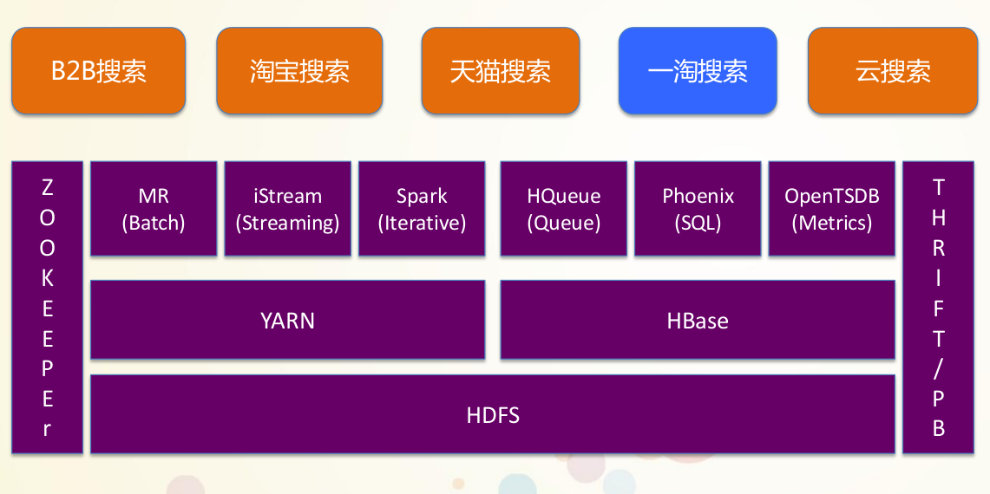
阿里-搜索

Slide 21
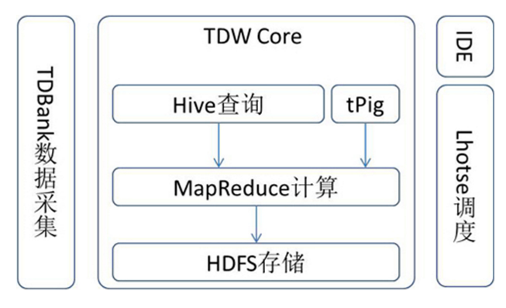
腾讯-数据挖掘仓库

Slide 22
Thanks
《云计算[1]-理论篇-Hadoop》
《云计算[2]-安装篇-Hadoop》
《云计算[3]-架构篇-Hadoop》
《云计算[4]-开发篇-Hadoop》

